Slide 1
山口・海ごみゼロ維新プロジェクト （CFB・海と日本2022） 実施報告書
日本財団御中
海ごみゼロ維新プロジェクト実行委員会

Slide 2
企画・イベント実施報告書
タイトル | 小郡地区連携ごみ0大作戦！
実施期間 | 2022年6月7日（火曜日）
開催場所 | 山口市立小郡南小学校 周辺／山口県山口市小郡緑町 周辺
参加人数 | 830人（小学生600名／大人230名）
主催 | 海ごみゼロ維新プロジェクト実行委員会
協力団体 | 山口市立小郡南小学校、おごおり地域づくり協議会、㈱寺岡精工、 YIC公務員専門学校
開催概要 | 海ごみゼロ維新プロジェクト実行委員会は、2022年6月7日（火）に 山口市で「小郡地区連携ごみ0大作戦！」と題し、山口市立小郡南小学校の 全校児童や地元の団体、企業、専門学校生らボランティアの皆さんと 一緒になって、学校周辺のごみ拾い・分別に取り組むイベントを 実施しました。 このイベントは、日本財団が推進する海洋ごみ対策事業 「海と日本プロジェクト・CHANGE FOR THE BLUE」の一環で開催したものです。
施策詳細 | イベントでは、参加者全員に海と日本プロジェクト・CHANGE FOR THE BLUEのイメージカラーである「青い軍手」を着用していただき、 専用のごみ袋と火ばさみを配布しました。 集合場所の小郡南小の運動場には、山口・海ごみゼロ維新プロジェクトのシンボルで海洋ごみゼロを呼びかける「クジラのオブジェ」をはじめ、横断幕や のぼり旗を設置しました。 また、プロジェクトに協力してもらっている寺岡精工が開発した「ペットボトル減容回収機」についても担当者がクイズを交えながら説明を行いました。 児童らは、あらかじめ校内に設置された機械でペットボトルの減容回収を 体験していたため、より理解を深めるとともに、リサイクルの大切さについて 認識を新たにした様子でした。 小郡南小の児童や参加者らは、学校周辺の通学路や公園など学年ごとに 決められた担当場所に分かれ、落ちているごみを専用のごみ袋に拾い集めていきました。地域の皆さんや専門学校生も児童と一緒にごみを拾い、 約40分間の活動で集まったごみの量は、軽トラック2台分にも上りました。 児童らは、学校の周辺がきれいになった姿を見て、「ふだん歩いている 通学路にも、こんなにもごみが落ちていたんだ」と、自らが住む街の 環境について考えさせられる機会にもなったようです。 子どもたちだけでなく、学生や地域の人々が連携してごみ拾いを行うことで、 改めて地域の一帯感も醸成され、一人ひとりが行動することの大切さを 実感する声も聞かれました。

Slide 3
企画・イベント実施報告書
タイトル | 「海ごみゼロ！ロボットビーチクリーン」第1弾
実施期間 | 2022年6月25日（土曜日）～2022年6月26日（日曜日）
開催場所 | 山口県下関市豊北町 （25日:下関市豊北生涯学習センター/26日:阿川ほうせんぐり海浜公園）
参加人数 | 200人
主催 | 海ごみゼロ維新プロジェクト実行委員会
協力団体 | 一般社団法人BC-ROBOP海岸工学会、下関市立大学、水産大学校、九州大学、九州工業大学、長崎大学、下関北高校、豊北中学校、豊北小学校
開催概要 | 海ごみゼロ維新プロジェクト実行委員会は、2022年6月25日（土）・26日（日）に、山口県下関市豊北町で下関市や福岡県、長崎県の学生、地元の親子連れ、小中高校生と一緒に、日本海に面した海岸のごみ拾いを行う「海ごみゼロ！ロボットビーチクリーン」を開催しました。 このイベントは、日本財団が推進する海洋ごみ対策事業「海と日本プロジェクト・CHANGE FOR THE BLUE」の一環で開催したものです。
施策詳細 | 参加者は、海と日本プロジェクト・CHANGE FOR THE BLUEのイメージカラーである「青い軍手」を着用し、火ばさみで漂着ごみやバーベキュー、 花火のごみを次々に拾っていきました。真夏を思わせる日差しの下、一生懸命ごみを拾い、未来の海を守る使命を改めて感じているようでした。 今回のビーチクリーンで主役の一つとなったのがAIロボットです。 GPSで移動範囲がコントロールされたロボットは、広い海岸の隅々まで行き、重い流木やブイを荷台のネットに入れて運んでいました。 ロボットを開発した学生チームは「ごみ拾いではなく、ごみ運びが意外と負担がかかるので、その負担を軽減するために今後も改良を進めていきたい」と話していました。 子どもたちも普段目にすることの少ない、ごみを集めるロボットに興味津々の様子でした。 また、「海ごみゼロ！ロボットビーチクリーン」イベントに先立ち、 前日には学生が主体となったワークショップを開催しました。 学生たちは、これ以上ごみを海に出さないために、そして未来の海を 守るためにと、活発に意見を出し合っていました。 学生だけでなく水産大学校の嶋田陽一助教や、地元で海の安全を 守りながら清掃活動などを行うNPO法人「コバルトブルー下関ライフセービングクラブ」の新名文博理事も参加し、海のごみの現状やどうすれば きれいな海を守れるかを発信していました。

Slide 4
企画・イベント実施報告書
タイトル | 「長門市海岸清掃の日」～山口の美しい海を守ろう！～
実施期間 | 2022年7月3日（日曜日）
開催場所 | 長門市仙崎 青海島静ヶ浦一帯 《住所》山口県長門市仙崎大日比付近
参加人数 | 1,000人
主催 | 海ごみゼロ維新プロジェクト実行委員会、長門市
協力団体 | 長門市
開催概要 | 海ごみゼロ維新プロジェクト実行委員会は、2022年7月3日（日）に 山口県長門市の市民や企業、団体の皆さんと協力して海岸のごみ拾いを 行うイベント、「長門市海岸清掃の日」を開催しました。 「海岸清掃の日」は、すべての海岸が北長門国定公園に指定されている長門市で、海の豊かな恩恵を受ける市民が海の環境を守っていくとともに、 市民の誇りと大切な財産である美しい海を次の世代に引き継いでいくことを 目的に実施されています。 このイベントは、日本財団が推進する海洋ごみ対策プロジェクト「海と日本プロジェクト・CHANGE FORTHE BLUE」の一環で開催されました。
施策詳細 | 長門市海岸清掃の日は、2006年から続く恒例行事です。日本海に面し、 美しい海岸線が続く長門市にとって、海洋ごみ問題は人ごとではありません。 海水浴場をチェックしたところ、マイクロプラスチックごみとよばれる小さな海洋ごみが多く確認され、入り江にはペットボトルや大型の漂着ごみが打ち上げられていました。 開会式では、江原・長門市長が、「長門にとって海は誇りであり財産です。最近は不法投棄や海外からの漂着ごみによって美しさが損なわれています。きれいな海で夏を迎えられるよう清掃活動をしましょう」と挨拶しました。 市内からの参加者は、「海と日本プロジェクト」のイメージカラーであるロゴが入った青いTシャツと青い軍手を身に着け、協力しながら一つ一つ丁寧にごみを集めていました。 海岸では、ペットボトルや外国からの大型の漂着物も多く、参加者は山口県の海にも海洋ごみが押し寄せている現実を目の当たりにしました。 長門市の海岸には例年、夏場を迎えるとダイビングやキャンプで多くの人が訪れます。今回、回収された海洋ごみは全体で4.7トンに達しました。集められた大量のごみを前に参加者は、山口のきれいな海を次の世代に残すために自分たちができることについて、改めて考えさせられる機会になったようです。

Slide 5
企画・イベント実施報告書
タイトル | 山口の未来の海を考える特別授業
実施期間 | 2022年11月12日（土曜日）
開催場所 | 山口市民会館／山口県山口市中央
参加人数 | 200人
主催 | 海ごみゼロ維新プロジェクト実行委員会
協力団体 | 私立野田学園高校
開催概要 | 海ごみゼロ維新プロジェクト実行委員会は、「若い世代から海洋ごみ問題の解決を！」をコンセプトに、特別授業を開催しました。このイベントは、次世代へ豊かで美しい海を引き継ぐために、海を介して人と人とがつながる“日本財団「海と日本プロジェクト」”の一環で実施しました。
施策詳細 | 山口市民会館で開催した授業には、私立野田学園高校の1年生、200人が参加。授業に参加した生徒は、事前学習の「探究の時間」で、世界、日本、そして山口の海洋ごみ問題について学習し、特別授業ではそれぞれのクラス・グループで考えた「解決策」を持ち寄りました。 ファシリテーターは、鹿児島県与論島で清掃活動を続けている「拾い箱」の 発案者、池田龍介さん。池田さんは講演で、拾い箱の取り組みや自身が 大切にしている活動の信念などを生徒に伝えました。 発表では、1組から7組までの生徒の代表が壇上に上がり、クラスで考えた海を守るための方策を提案していきます。解決策の中には、「レジ袋を1枚100円など大幅に高くしてマイバッグを持つ意識を高める」や、「自動運転でごみ箱が近くに来るアプリを開発する」など、若い世代ならではの発想が次々と飛び出ていました。生徒らの斬新なアイデアに池田さんは時折驚かされながら、より具体的なアドバイスをしていました。 また、解決策を発信するだけでなく、自分たちが今後、海洋ごみ問題と どう向き合いどう動いていくべきかについても話し合われました。 生徒からは「陸ごみを海に流出させないように縄を張る」や、「啓発のためにインフルエンサーを使った動画・ポスター作りを行う」など、まざまなアイデアが飛び交い、活発な意見交換が行われました。池田さんからは、「小さな1歩でも踏み出すことが大切！その輪が広がり、100人が取り組めば大きなアクションになる」と人任せにしない姿勢を持って続けることが大切と伝えていました。生徒らは、海洋ごみをゼロにするためのこれからの行動目標を掲げ、最後は笑顔で記念撮影。地元の海を未来に残すにはどう行動すればいいのか、考えるきっかけとなったようです。

Slide 6
企画・イベント実施報告書
タイトル | 「薩長海ごみゼロ同盟 『拾い箱』設置」～未来の海を守る若者とともに～
実施期間 | 2022年11月13日（日曜日）
開催場所 | 宇部市白土海水浴場／山口県宇部市西岐波白土
参加人数 | 100人（小中高校生50名／大人50名）
主催 | 海ごみゼロ維新プロジェクト実行委員会
協力団体 | 宇部市、宇部市立西岐波中学校、私立野田学園高校、山口県、ホットスタッフ宇部など
開催概要 | 「拾い箱」とは、自ら出したごみを捨てるごみ箱ではなく、海の漂着ごみを 「拾って入れる」ための箱です。2021年に、鹿児島県の「CHANGE FOR THE BLUE鹿児島実行委員会」と共に山口県内に拾い箱を設置したのに続き、2か所目の設置となります。 「薩長海ごみゼロ同盟」の名称は、幕末に手を組んだ薩摩と長州の 「薩長同盟」から取ったものです。新たな国づくりに向けて突き進んだ薩摩と長州。時代は進み、環境問題、そして海洋ごみによる生態系への影響が叫ばれています。こうした中、今一度鹿児島県と山口県が手を組み、両県から日本の海を、そして世界の海を未来に残すべくムーブメントを起こそうと活動を精力的に進めています。
施策詳細 | 山口県内2か所目の「拾い箱」設置場所となった宇部市・白土海水浴場には、 前日の特別授業に参加した野田学園の生徒や地元の中学生、住民、 企業のスタッフなどさまざまな方が集まりました。 拾い箱のお披露目が行われると、参加者から歓声も上がりました。 拾い箱を実際にどう活用していけばよいのか、発案者の池田さんも説明に 熱が入ります。池田さんは「設置してからがスタートなので、一緒にきれいな海を守りましょう。拾い箱を皆さんで育てていってほしい」と呼びかけました。 拾い箱の役割を学んだ参加者らは、実際に海水浴場のごみ拾いを通して、拾い箱の使い方を実感したようです。 お披露目会の最後は、笑顔で記念撮影。参加者にとっては、地元の海を未来に残すにはどう行動すればいいのか考えるきっかけになりました。

Slide 7
企画・イベント実施報告書
タイトル | 「海ごみゼロ！ロボットビーチクリーン」第2弾
実施期間 | 2023年1月14日（土曜日）
開催場所 | 立岩海岸／山口県周防大島町
参加人数 | 70人
主催 | 海ごみゼロ維新プロジェクト実行委員会
協力団体 | 山口県周防大島町、大島商船高専、地元住民、仙台高専、 天の技、CuboRexなど
開催概要 | 「海ごみゼロ維新プロジェクト実行委員会」は、「ロボットの力を生かした海洋ごみ削減！」をコンセプトに、2023年1月14日(土)に「ロボットビーチクリーンコンテストを開催いたしました。 このイベントは、次世代に豊かで美しい海を引き継ぐために、海を介して 人と人とがつながる“日本財団「海と日本プロジェクト」”の一環で 実施しました。
施策詳細 | 少子高齢化は、開催地・周防大島町でも顕著で、ビーチクリーン活動を呼びかけてもなかなか参加者が集まらない現実もあります。 そこで、ロボットと人間が協力し、より効率的なビーチクリーン活動を推進したいと考え、宮城、東京、和歌山、山口など全国各地から海洋ごみ削減のために開発されたロボットを集めました。 ロボット開発者も参加者も初めてのイベントとあって、作戦を念入りに！ ロボットビーチクリーンコンテストには、マイクロプラスチックごみ選別ロボットや運搬ロボット、自律式ごみ収集ロボット、アシストスーツロボットなど5体が出場。 5人1組のチームに分かれて、それぞれがいかに多く、スムーズにごみを拾えるか作戦を立て、競いました。 参加者らは、「人×ロボット」の力を最大限に発揮しながらビーチクリーンに 取り組みました。 通常であれば運ぶことが困難な大型のブイも、ロボット運搬車両にかかれば簡単に収集場所まで運んでくることができるなど、チームメンバーだけでなく参加者全員が、ロボットビーチクリーンの意義を見出していました。 イベントの最後は、笑顔で記念撮影。参加者にとっては、地元の海を未来に残すため新たな技術をどう活用するかを、改めて考えるきっかけになりました。

Slide 8
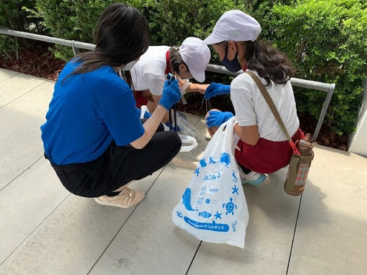
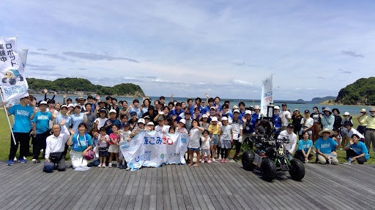
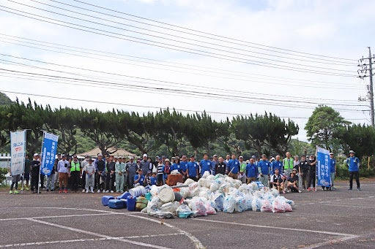
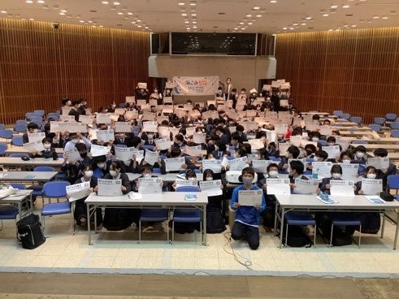
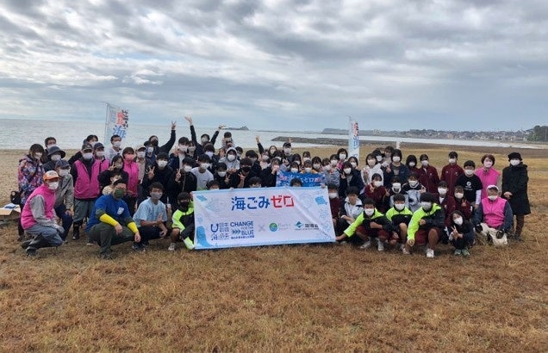
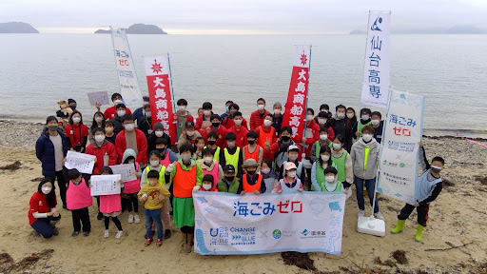
PRレポートにある写真を転載でOK
PRレポートにある写真を転載でOK
小郡地区連携ごみ0大作戦！
「海ごみゼロ！ロボットビーチクリーン」第1弾
PRレポートにある写真を転載でOK
PRレポートにある写真を転載でOK
長門市海岸清掃の日
山口の未来の海を守る特別授業
PRレポートにある写真を転載でOK
PRレポートにある写真を転載でOK
薩長海ごみゼロ同盟 「拾い箱」設置
～未来の海を守る若者とともに～
「海ごみゼロ！ロボットビーチクリーン」第2弾

Slide 9
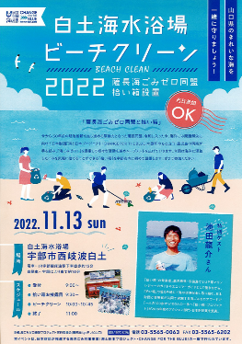
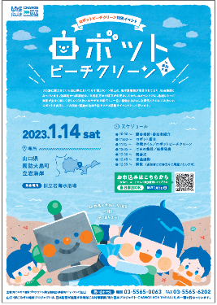
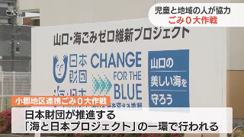
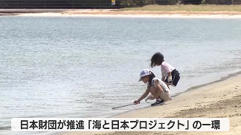
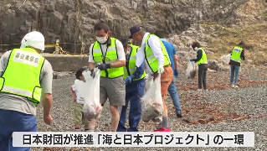
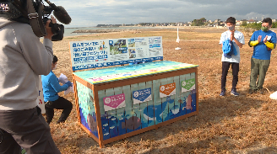
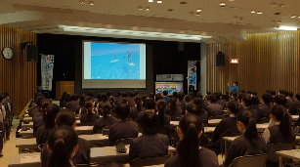
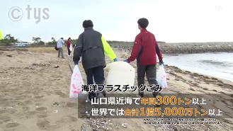
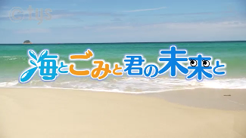
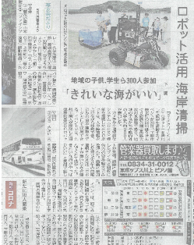
参加した子ども・保護者からの声 | ・きれいと感じながら普段暮らしている街にごみがたくさん落ちていて驚いた ・ロボットを活用したごみ拾いは斬新でおもしろいアイデアと思う ・海への感謝を忘れてはいけない ・自分の中で海洋ごみ問題への課題が見つかった ・将来、ロボットと一緒にごみ拾いができる世界をつくりたい
配布物 | ①チラシ1000部 ②ポスター50部
自社媒体露出
他媒体露出
・放送日：2021年6月28日～3月31日（mix／特別番組「海とごみと君の未来と」／啓発動画）
・放送本数：14本 放送回数：1260回
・山口新聞 掲載日：2022年6月27日朝刊
「海ごみゼロ！ロボットビーチクリーン」
第1弾についての記事

Slide 10
清掃活動実施報告書
合計開催場所数 | 5ヶ所
合計開催回数 | 5回
合計参加人数 | 2,400人（小学生820名／中高生230名／大人1,350名）
合計回収数 | ごみ袋： 2,600枚（可燃2,000枚／不燃600枚）
実施報告 | 県内の自治体、地元のまちづくり団体、小中高校、海洋ごみ問題に関心を持つ企業とともに海洋ごみ問題削減に向けたアクションを 前年度よりも広い範囲で起こすことができた。 これまで協働してきた山口市や長門市についてはより関係を強化し、さらにはロボットビーチクリーンイベントを通して、山口・九州の大学生、教授らとも関係を構築した。 山口県では、少子高齢化が全国平均よりも速いスピードで進んでおり、 ロボットビーチクリーンは、今後のごみ拾いモデルを示せたと感じている。 10年後、20年後に私たちの活動でごみ拾いのあり方について考えた 小学生・中学生・高校生が、率先して今後のごみ拾いのあり方、 向き合い方を考えて確立していってほしい。

Slide 11
№ | 参加団体名 | 実施期間 | 実施場所 | 参加人数 | 回収ごみ袋数
1 | 山口市立小郡南 小学校児童 | 2022年6月7日 | 山口市立小郡南小学校周辺 | 600人 | 610枚
2 | おごおり地域づくり協議会 | 2022年6月7日 | 山口市立小郡南小学校周辺 | 10 | 10枚
3 | ＹＩＣ公務員専門学校 | 2022年6月7日 | 山口市立小郡南小学校周辺 | 60人 | 60枚
4 | 一般社団法人ＢＣ－ＲＯＢＯＰ | 2022年6月26日 | 阿川ほうせんぐり海浜公園 | 15人 | 15枚
5 | 長門市 | 2022年7月3日 | 長門市仙崎 青海島静ヶ浦一帯 | 1,000人 | 1200枚
6 | 野田学園高校 | 2022年11月13日 | 白土海水浴場 | 25人 | 30枚
7 | 宇部市立西岐波中学校 | 2022年11月13日 | 白土海水浴場 | 15人 | 15枚
8 | ホットスタッフ宇部 | 2022年11月13日 | 白土海水浴場 | 15人 | 15枚
9 | 大島商船高専 | 2022年1月14日 | 立岩海岸 | 20人 | 20枚
10 | 仙台高専 | 2022年1月14日 | 立岩海岸 | 5人 | 5枚
11 | 天の技 | 2022年1月14日 | 立岩海岸 | 5人 | 5枚
12 | ＣｕｂｏＲｅｘ | 2022年1月14日 | 立岩海岸 | 5人 | 5枚

Slide 12
メディア露出報告書
自社での合計制作本数 | 12本（番組4本／CM5本／報道5本）
自社での合計放送回数 | 1260回（番組4回／CM7回／報道1249回）
№ | 放送日 | 放送種別 | 番組名 | 放送内容 | 放送回数
1 | 5/14 | ＴＶ番組 | ちぐまや家族plus² | 日本財団と東京大学が海洋プラスチックごみについての研究成果を発表する記者会見について | 1回
2 | 6/7 | ＴＶ報道 | mix1部 | 児童と地域の大人が共同でごみ拾いを実施する「小郡地区連携ごみ0大作戦」の様子について | 1回
3 | 6/20 | ＴＶ番組 | ｔｙｓインフォメーション | 海ごみゼロウィークキックオフ「コスプレde海ごみゼロ大作戦」について | 1回
4 | 6/26 | ＴＶ報道 | ｔｙｓ夕ニュース（日） ｔｙｓ夜ニュース（日） | 「海ごみゼロ！ロボットビーチクリーン」の活動の様子について | 2回
5 | 7/3 | ＴＶ報道 | ｔｙｓ夕ニュース（日） ｔｙｓ夜ニュース（日） | 「長門市海岸清掃の日」の活動の様子について | 2回
6 | 11/4 | ＴＶ番組 | ｔｙｓインフォメーション | 海ごみゼロウィークキックオフ「コスプレde海ごみゼロ大作戦」について | 1回
7 | 11/14 | ＴＶ報道 | mix1部 | 宇部市に設置した拾い箱のお披露目とビーチクリーン活動の様子について | 1回
8 | 11/14 | ＴＶ報道 | mix1部 | 高校生と海ごみ削減に向けた解決策を考える特別授業の様子について | 1回
9 | 2/23 | ＴＶ番組 | 特別番組 | 海洋ごみ削減に向けた問題解決策を山口県内の高校生と一緒に考える特別授業を開催。拾い箱の設置とビーチクリーンを行い、「海ごみゼロ」に向けたアクションを起こした。また、周防大島町でロボットビーチクリーンも開催し、参加した子どもたちが未来のビーチクリーンの形を模索した。その活動をまとめた特別番組。 | 1回

Slide 13
№ | 放送日 | 放送種別 | 番組名 | 放送内容 | 放送回数
10 | 8/1～12/31 | ＴＶＣＭ | スポットCM | 海をきれいに保つ活動につなげてもらえるようなCMを制作 | 227回
11 | 8/29～12/31 | ＴＶＣＭ | スポットCM | 海をきれいに保つ活動につなげてもらえるようなCMを制作 | 101回
12 | 8/29～12/31 | ＴＶＣＭ | スポットCM | 海をきれいに保つ活動につなげてもらえるようなCMを制作 | 163回
13 | 10/27-23/3/31 | ＴＶＣＭ | スポットCM | 海をきれいに保つ活動につなげてもらえるようなCMを制作 | 602回
14 | 12/5-23/3/31 | ＴＶＣＭ | スポットCM | 海をきれいに保つ活動につなげてもらえるようなCMを制作 | 106回

Slide 14
6月7日／mix1部
6月26日／ｔｙｓ夕ニュース・夜ニュース
7月3日／ｔｙｓ夕ニュース・夜ニュース
11月12日／mix1部
11月13日／mix1部
2月23日／特別番組「海とごみと君の未来と」

Slide 15
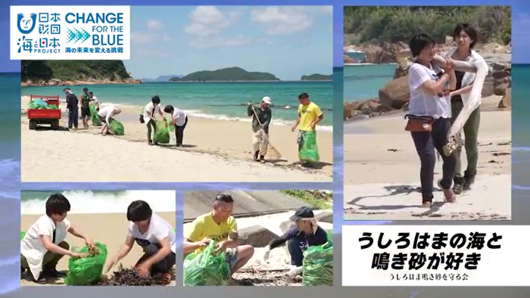
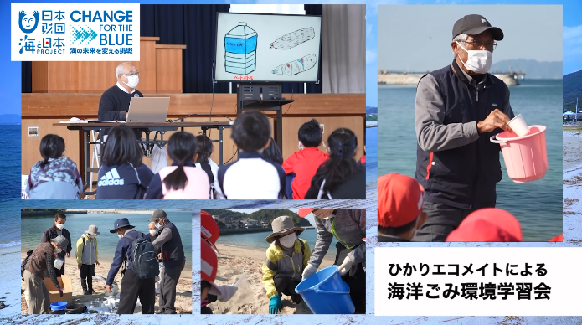
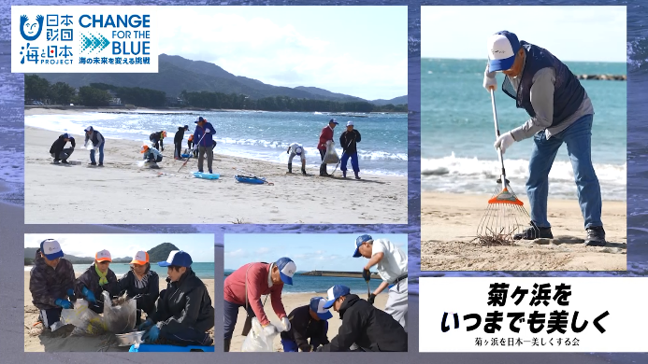
8月1日～12月31日／ＴＶＣＭ
8月29日～12月31日／ＴＶＣＭ
8月29日～12月31日／ＴＶＣＭ
10月27日～23年3月31日／ＴＶＣＭ
12月5日～23年3月31日／ＴＶＣＭ

Slide 16
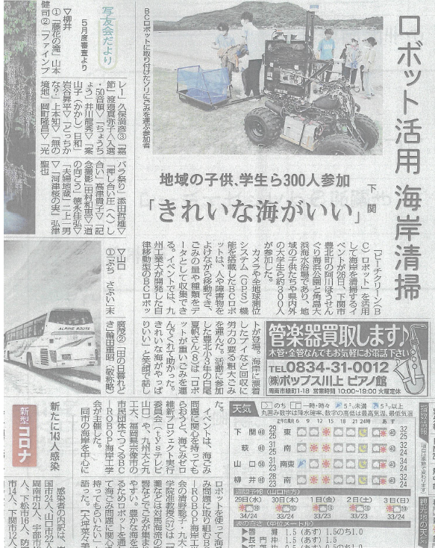
放送以外の露出件数 | 新聞1件
№ | 掲載日 | 媒体種別 | 媒体名 | 露出内容
1 | 2022年6月27日 | 新聞 | 山口新聞 | 「海ごみゼロ！ロボットビーチクリーン」第1弾についての記事
2
3
4
5
2022年6月27日／山口新聞

Slide 17
商品開発報告書
商品名 | 山城屋酒造×山口・海ごみゼロ維新プロジェクト 特別ボトル
販売期間 | 2023年1月12日～2023年3月31日
販売場所 | 山城屋酒造株式会社 （〒753-0047 山口県山口市道場門前2-1-7）
販売金額 | 2,145円～（税込）
販売本数 | 30本
連携先 | 連携先名：山城屋酒造株式会社 連携先事業内容：日本酒の製造・販売／酒類の販売 連携先がCFBに賛同した理由：きれいな水からしか造ることができない 日本酒とコラボすることできれいな海、ひいてはきれいな水を未来につないでいくため 連携内容：新酒ボトルへのステッカー掲示による海洋ごみ削減啓発
海の学び／メッセージ | 商品ラベル：日本財団が推進する「CHANGE FOR THE BLUE」の取り組みで マイクロプラスチックなどの海洋ごみ削減を目指しています。 ごみ拾いやシンポジウムなどさまざまな活動を通じて、 未来の海を変える挑戦を続けています。
商品概要（開発ストーリー） | 山口県は全国でも有数の日本酒が有名な県です。 日本酒は、「本当においしい水」を使わなければ、おいしいものを造ることはできません。 「西のお伊勢様」として地元で親しまれている山口大神宮から湧き出る 天然水を使用した山城屋酒造の日本酒に、海洋ごみ削減を呼びかける ラベルを貼り、オリジナルボトルを発売しました。 せっかく日本酒とコラボするならと新酒の時期に合わせて、コラボを打診しましたが、絞り具合によって毎年、新酒の発売時期が異なるため 発売への照準を合わせるのが難しかったです。 しかしながら、もともと地元で親しまれている日本酒のため注目度は高く、 大量に生産せず本数を限定したことも受け入れられる理由となりました。

Slide 18
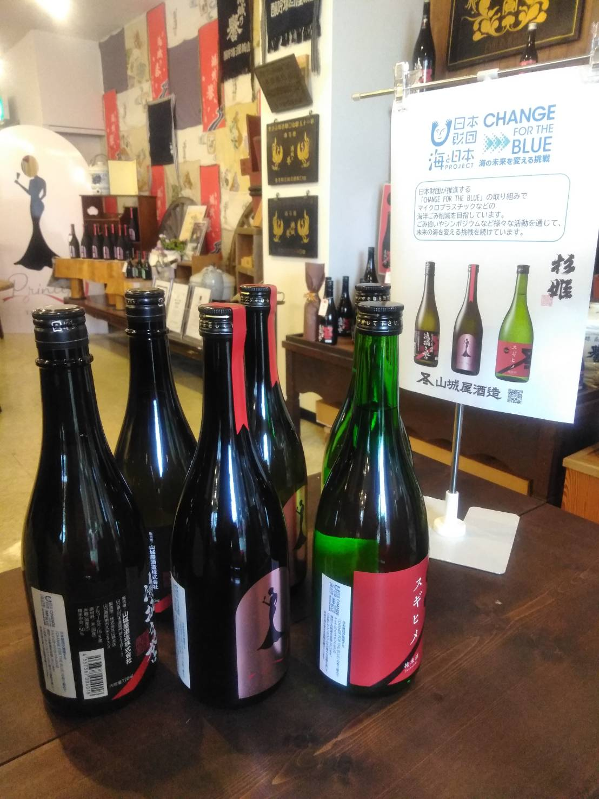
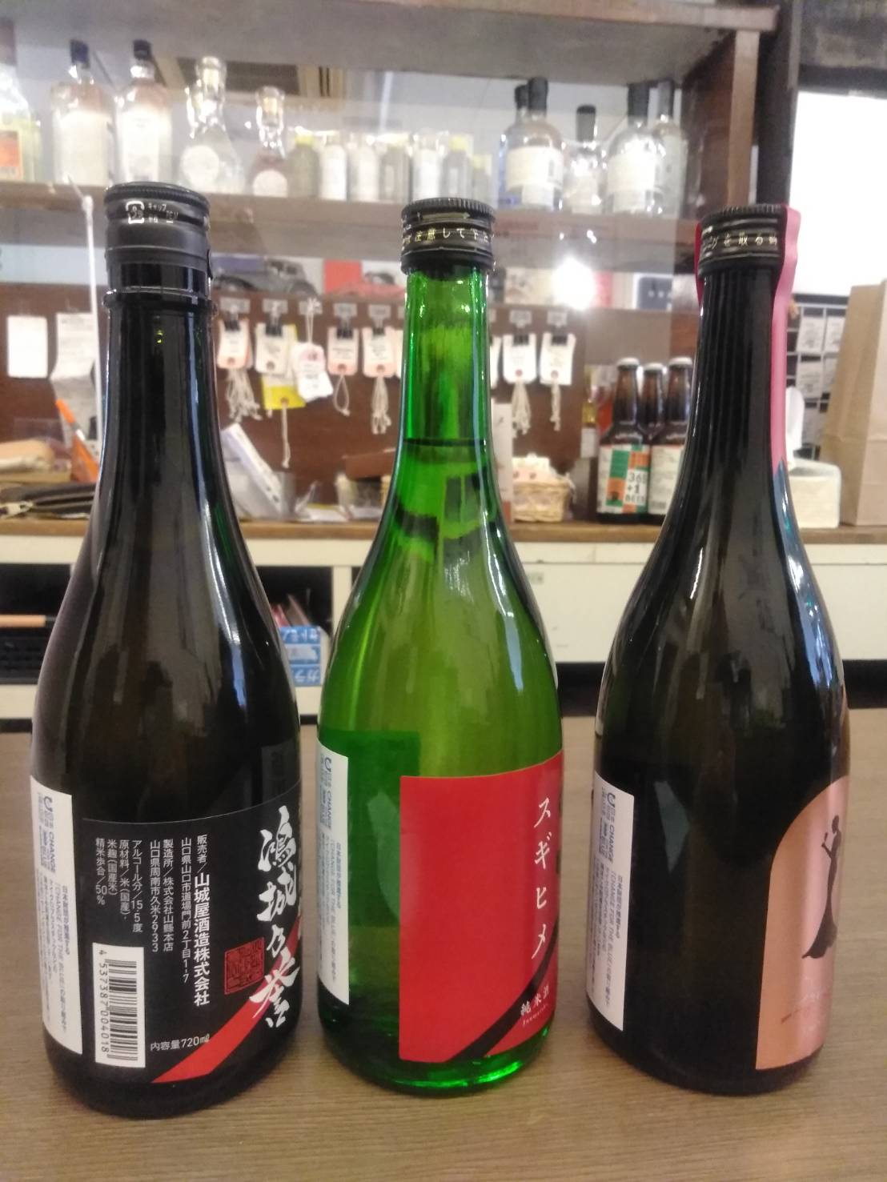
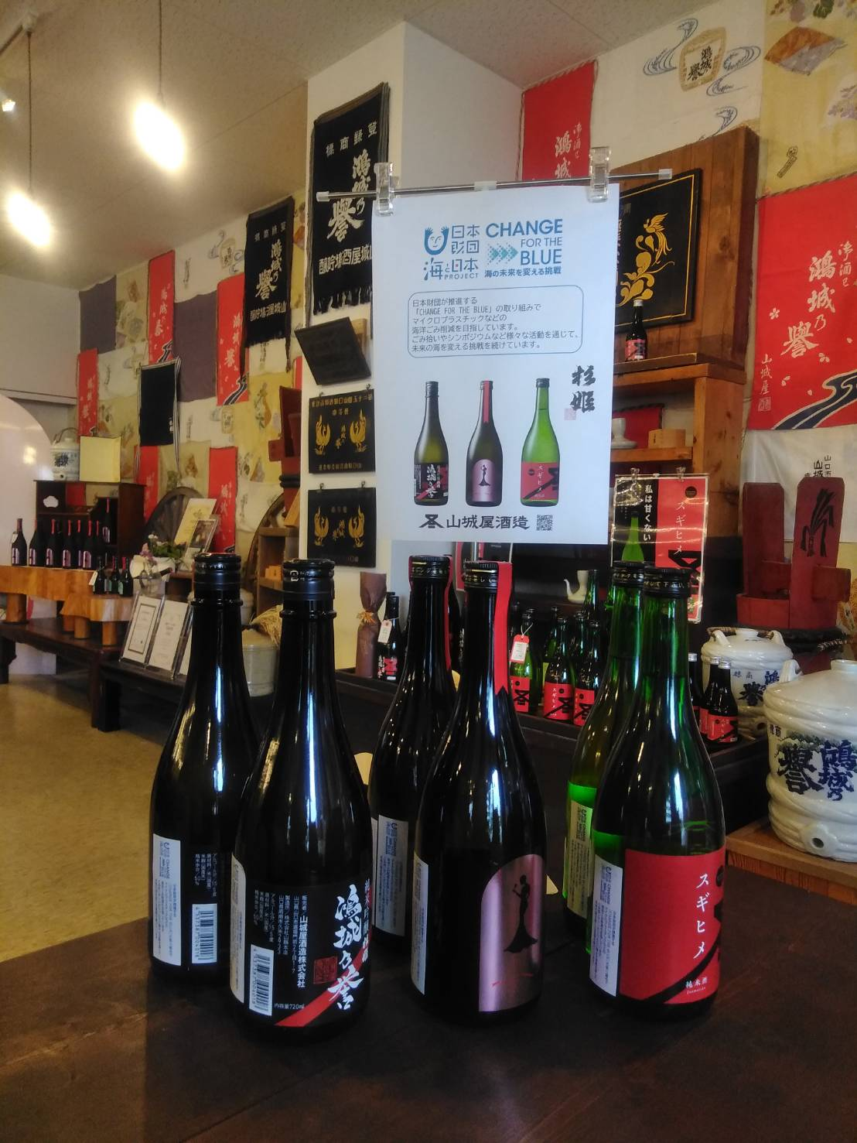
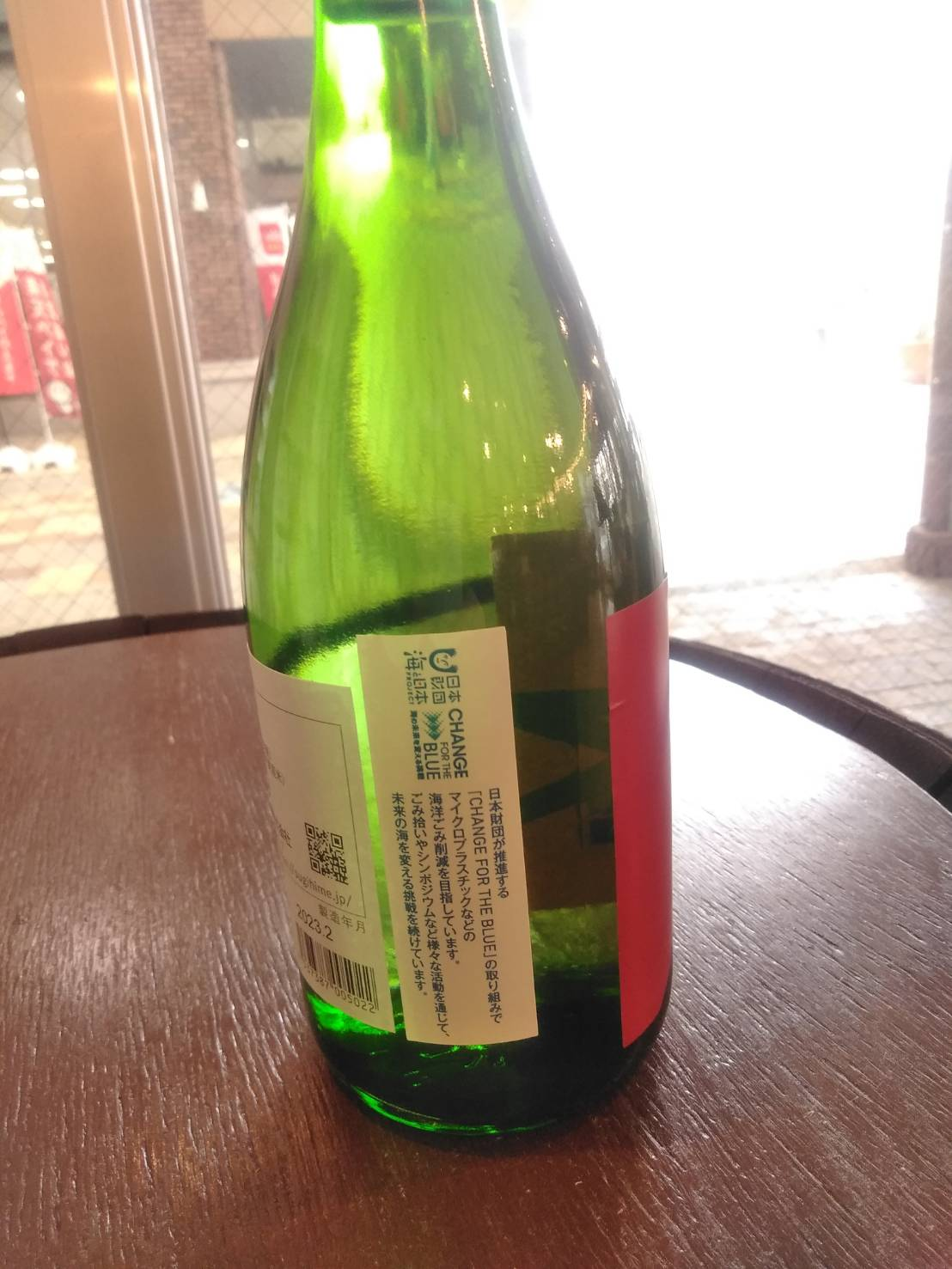
山城屋酒造×山口・海ごみゼロ維新プロジェクト 特別ボトル
山城屋酒造×山口・海ごみゼロ維新プロジェクト 特別ボトル
山城屋酒造×山口・海ごみゼロ維新プロジェクト 特別ボトル
山城屋酒造×山口・海ごみゼロ維新プロジェクト 特別ボトル

